Slide 1

TRƯỜNG ĐẠI HỌC PHENIKAA
KHOA CÔNG NGHỆ THÔNG TIN
BÁO CÁO MÔN HỌC
GIAO DIỆN NGƯỜI MÁY
Đề Tài : Xây dựng Website chat trực tuyến SVTH: Nhóm 03
GVHD : ThS. Vũ Quang Dũng

Slide 2
Giới thiệu chung
Dự án Website Chat Trực Tuyến nhằm mục đích xây dựng một nền tảng giao tiếp trực tuyến đơn giản, dễ sử dụng, phục vụ cho nhu cầu trò chuyện giữa người dùng trên internet. Với sự phát triển nhanh chóng của công nghệ và nhu cầu giao tiếp ngày càng tăng cao, việc tạo ra một ứng dụng chat dễ dàng kết nối mọi người từ xa là rất quan trọng. Dự án này không chỉ phục vụ cho các mục đích giao tiếp cá nhân mà còn có thể áp dụng cho các doanh nghiệp hoặc nhóm làm việc để trao đổi thông tin một cách nhanh chóng và hiệu quả.
Website này được phát triển bằng hai công nghệ chính: ReactJS cho phần giao diện người dùng (frontend) và NodeJS cho phần máy chủ (backend).
Website chat này được thiết kế với các tính năng cơ bản như: đăng ký, đăng nhập người dùng, quản lý hồ sơ cá nhân, gửi tin nhắn, gửi file đa phương tiện, kết bạn và tạo nhóm trò chuyện. Hệ thống chat sử dụng WebSocket (hoặc Socket.IO) để đảm bảo sự trao đổi thông tin tức thời giữa người dùng, giúp nâng cao trải nghiệm người dùng khi giao tiếp trực tuyến.

Slide 3
Chức năng của hệ thống
Các tính năng của hệ thống bao gồm:
Đăng ký và đăng nhập: Người dùng có thể dễ dàng tạo tài khoản mới và đăng nhập để sử dụng dịch vụ.
Quản lý hồ sơ cá nhân: Người dùng có thể chỉnh sửa thông tin cá nhân và thay đổi mật khẩu.
Gửi và nhận tin nhắn: Tin nhắn được truyền tải nhanh chóng và dễ dàng giữa các người dùng.
Tạo nhóm chat: Cho phép người dùng tạo và tham gia các nhóm chat với nhiều thành viên.
Hỗ trợ đa phương tiện: Cho phép gửi và nhận các file hình ảnh, video, tài liệu trong cuộc trò chuyện.

Slide 4
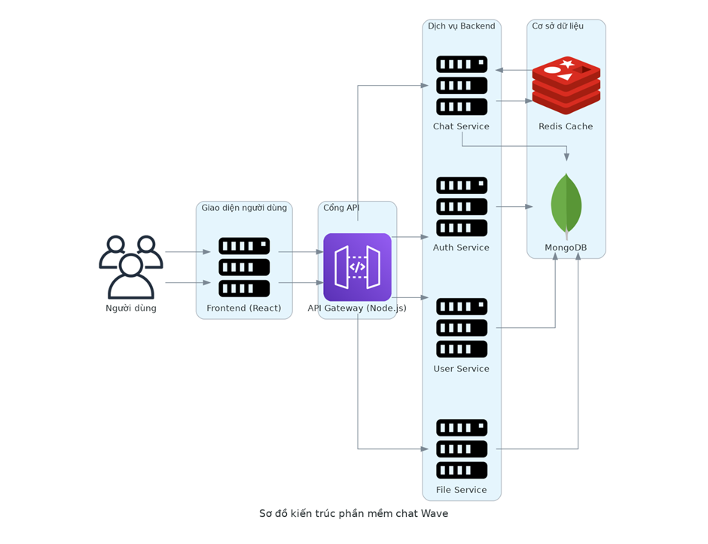
Kiến trúc hệ thống

Slide 5
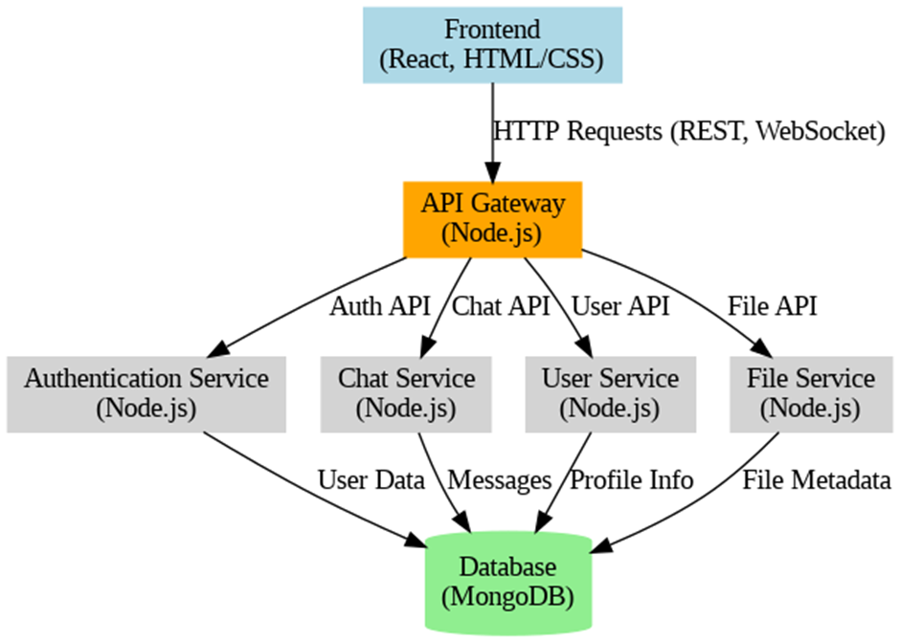

Slide 6
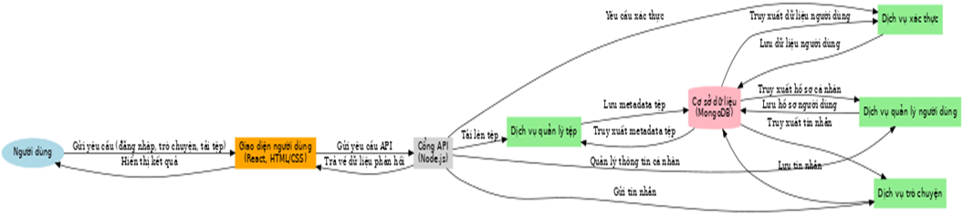
Sơ đồ luồng dữ liệu

Slide 7
Kết Luận Chung
Trong đồ án môn học này, nhóm đã thực hiện việc thiết kế một trang web bán điện thoại di động với sự tập trung vào phần giao diện và trải nghiệm người dùng. Nhóm đã thành công trong việc xây dựng một giao diện thu hút với các sản phẩm nổi bật, banner quảng cáo hấp dẫn và danh mục sản phẩm rõ ràng.
Trang web đã đạt được mục tiêu và mong muốn ban đầu. Trong tương lai, nhóm dự định mở rộng trang web bằng cách thêm nhiều tính năng mới và sản phẩm để cung cấp sự đa dạng hơn cho khách hàng của mình.
Cuối cùng, nhóm xin cảm ơn sự hỗ trợ của thầy Nguyễn Văn Cường đã giúp chúng em hoàn thành tốt bài tập lớn của học phần Xây dựng ứng dụng Web.

